Slide 1
Презентация ПО ЛАБОРАТОРНОЙ РАБОТЕ № 4 дисциплина: Моделирование информационных процессов тема: Иммитационное моделирование NS-2
Студент:Сулицкий Богдан Романович, 1032201388
Группа: НФИбд-02-20
Преподаватель: Королькова Анна Владиславовна

Slide 2
Цель работы
Выполнения всех лабораторных работ раздела "Иммитационное моделирование в NS-2" и заданий для самостоятельного выполнения.

Slide 3
Постановка задачи
Описание моделируемой сети:
сеть состоит из N TCP-источников, N TCP-приёмников, двух маршрутизаторов R1 и R2 между источниками и приёмниками (N — не менее 20);
между TCP-источниками и первым маршрутизатором установлены дуплексные соединения с пропускной способностью 100 Мбит/с и задержкой 20 мс очередью типа DropTail;
между TCP-приёмниками и вторым маршрутизатором установлены дуплексные соединения с пропускной способностью 100 Мбит/с и задержкой 20 мс очередью типа DropTail;
между маршрутизаторами установлено симплексное соединение (R1–R2) с пропускной способностью 20 Мбит/с и задержкой 15 мс очередью типа RED, размером буфера 300 пакетов; в обратную сторону — симплексное соединение (R2–R1) с пропускной способностью 15 Мбит/с и задержкой 20 мс очередью типа DropTail; – данные передаются по протоколу FTP поверх TCPReno;
параметры алгоритма RED: qmin = 75, qmax = 150, qw = 0, 002, pmax = 0.1; – максимальный размер TCP-окна 32; размер передаваемого пакета 500 байт; время моделирования — не менее 20 единиц модельного времени.

Slide 4
Задание
Для приведённой схемы разработать имитационную модель в пакете NS-2.
Построить график изменения размера окна TCP (в Xgraph и в GNUPlot);
Построить график изменения длины очереди и средней длины очереди на первом маршрутизаторе.
Оформить отчёт о выполненной работе.

Slide 5
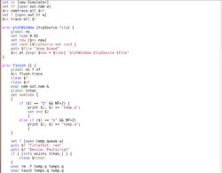
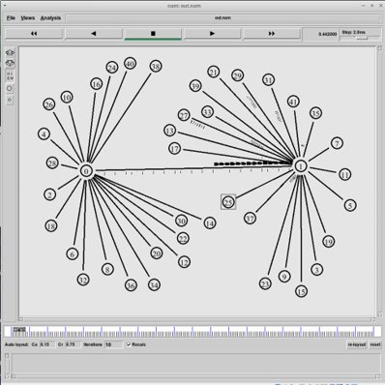
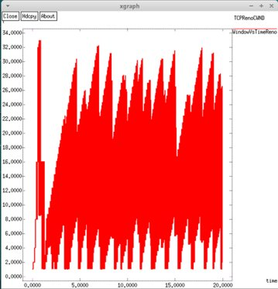
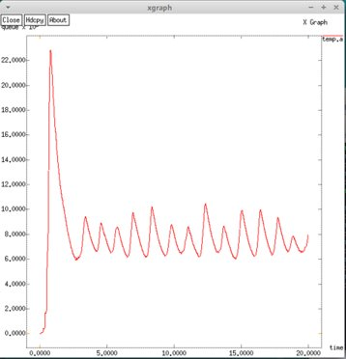
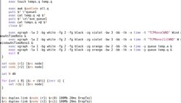
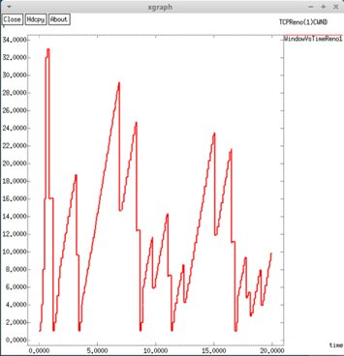
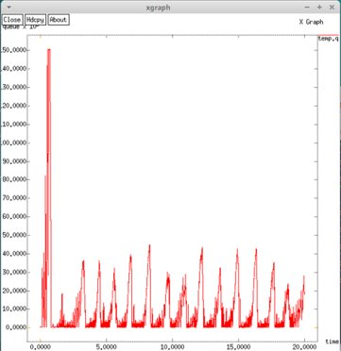
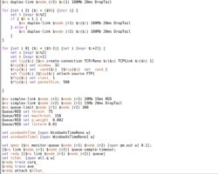


Реализация модели NS-2

Slide 6
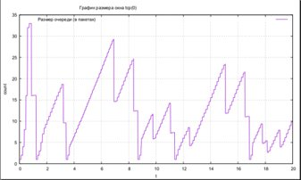
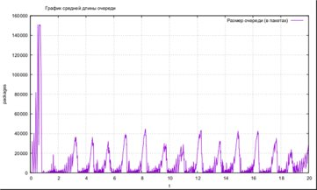
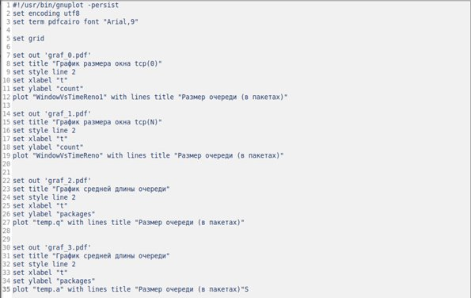
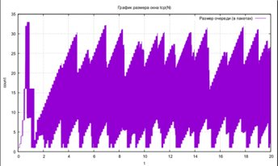
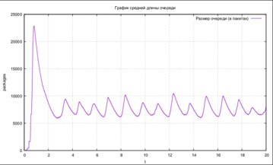

GNUplot

Slide 7
Заключение
Выполнил все лабораторных работы раздела “Имитационное моделирование в NS-2”и задания для самостоятельного выполнения.

